Slide 1
Olympic Game
纯免费PPT即点即下载，无注册、无套路
http://gitppt.com
不信你试试（狗头）

Slide 2
纯免费PPT即点即下载，无注册、无套路
http://gitppt.com
不信你试试（狗头）
2012伦敦奥运会开幕已经进入倒计时，全世界的目光都投向了这座古老而现代的城市。今天我们就将从历史、数字、建筑、世界、服装的角度聊一聊跟奥运有关的话题。

Slide 3
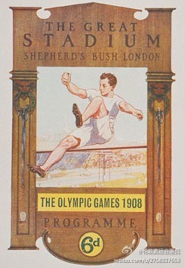

纯免费PPT即点即下载，无注册、无套路
http://gitppt.com
不信你试试（狗头）
从历史看伦敦奥运
伦敦是迄今为止举办夏季奥运会次数最多的城市，也是历史上首座三度举办奥运会的城市。
1906年意大利维苏威火山的爆发，使原本定于罗马举行的1908年奥运会临时易地伦敦举办；
1944年伦敦奥运会，因第二次世界大战而没有举行，推迟到了1948年.
所以，历史上的伦敦奥运会不仅开创了奥运会的很多先例，而且提出的口号至今耳熟能详 。
1948年奥运会门票

Slide 4
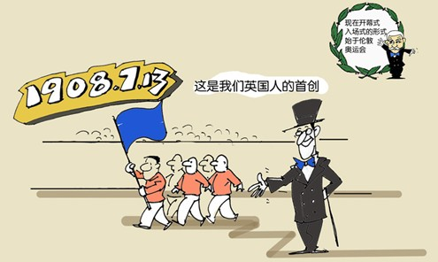
纯免费PPT即点即下载，无注册、无套路
http://gitppt.com
不信你试试（狗头）
1908年7月13日，历经波折的第四届奥运会在伦敦正式开幕。
开幕式上各国代表统一着装，在本国国旗的引导下入场，这种形式为以后的各界奥运会开创先例 。

Slide 5
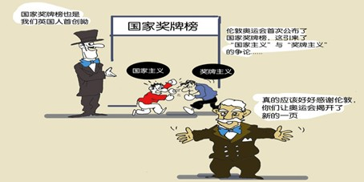
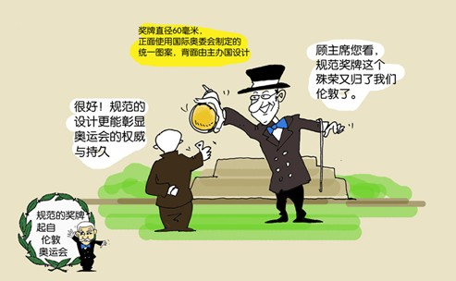
纯免费PPT即点即下载，无注册、无套路
http://gitppt.com
不信你试试（狗头）
1908年伦敦奥运会首次公布了国家奖牌榜，这虽然引来了很大争论，但是仍以其出色的组织和赛事的正规化、规范化，在奥运史册上写下光辉一页。
同时，也规范了奖牌的设计，正面使用国际奥委会制定的统一图案，背面由主办国家设计

Slide 6
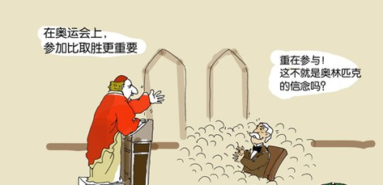
纯免费PPT即点即下载，无注册、无套路
http://gitppt.com
不信你试试（狗头）
更重要的是“重在参与”的口号就是出自1908年的伦敦奥运会。1908年的7月9日，来自美国宾夕法尼亚的大主教在讲道时使用了一句话“在奥运会上，参加比取胜更重要”，使得再做的顾拜旦大受感动，他将这句话改为“在奥运会上最重要的是参加，而不是取胜”，使之成为奥运会的信念，流传至今。
说完了历史上的伦敦奥运会，我们再来看看2012年的伦敦奥运会又有哪些特点呢？

Slide 7
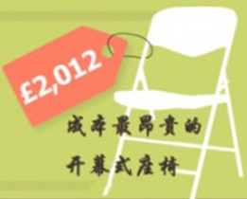
纯免费PPT即点即下载，无注册、无套路
http://gitppt.com
不信你试试（狗头）
从数字看本届伦敦奥运会
——本届奥运会会有来自203个国家和地区的大约16000名运动员参加。
——400000英镑花在2012年伦敦奥运会标识上。
——每把价值2012英镑的椅子成为成本最昂贵的开幕式座椅。一把椅子都这么贵，谁来为奥运会买单的呢？
答案可能是你意想不到的。64%来自于政府投入 ，23%来自于国家彩票，就连伦敦市市长还得承担13%的费用。

Slide 8
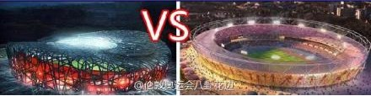
纯免费PPT即点即下载，无注册、无套路
http://gitppt.com
不信你试试（狗头）
对于一届奥运会让人印象深刻的出来他的赛事当然还有赛事进行的场馆，那些设计有形的的建筑了。
从建筑看伦敦奥运
2008年北京奥运会主体育馆鸟巢让人印象深刻，但是你看了伦敦奥运会的“伦敦碗”，就有种PK的感觉吧！

Slide 9
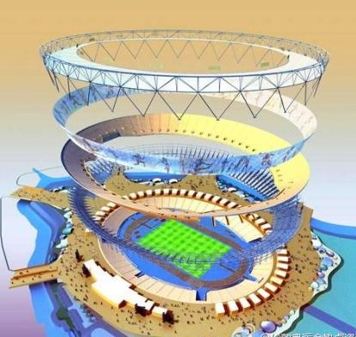
纯免费PPT即点即下载，无注册、无套路
http://gitppt.com
不信你试试（狗头）
东方有鸟巢，西方有饭碗，奥林匹克史上从此留下一段佳话。伦敦奥林匹克体育场绰号“伦敦碗”，其外观全部为白色，外形下窄上宽，酷似一个汤碗 伦敦碗体育场效果图
。作为奥运会建筑史上重要的里程碑，“伦敦碗” 在沿袭了传统的基础上，进行了很大的创新。这个圆形场地不只是奥运会开幕式和奥运会闭幕式的专属建筑，奥运会期间的主要田径赛事也将在此举行。
“伦敦碗”一共有5个环状结构组成，其下沉式的碗形设计，可以让观众更近距离地观看运动员的动作。其设计最大的特点，在于采用了前所未有的临时比赛场馆和可拆卸看台。一旦奥运会结束，“伦敦碗”不仅可以举办一些大奖赛性质的运动会和其他全国性的运动会，还可以为当地的社区服务。

Slide 10
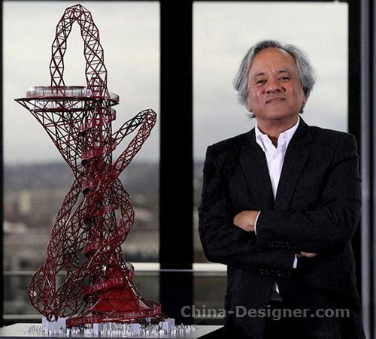
纯免费PPT即点即下载，无注册、无套路
http://gitppt.com
不信你试试（狗头）
当然还有更有创意的建筑
像花钱谨慎又尊重民意的英国人到了奥运会这种大事上，免不了要在眼球聚焦的地标建筑上做些文章，这就是轨道塔。它的设计师就是被称为“大裤衩”的北京央视新大楼的设计师塞西尔·巴尔蒙德，但这个钢铁怪物似乎一点也没有讨得英国民众的支持与欢心。
“安赛乐米塔尔轨道塔”就矗立在主体育场“伦敦碗”旁，高115米。轨道塔的形状复杂到了看一会就令人头疼的地步通过1800个连接盘连在一起组成建筑物主体的桁架。
“轨道塔”后现代感十足，从方案公布那天起就争议不断，来自英国国内的投票结果显示，超过六成的民众觉得它怪异、丑陋、像纠缠的肠子一样恶心，甚至有人说它“是两座起重机灾难性地撞在一起”。

Slide 11
纯免费PPT即点即下载，无注册、无套路
http://gitppt.com
不信你试试（狗头）
伦敦奥运会的各项准备工作都已经就绪，那么世界各国的群被情况又是怎样的呢？
从世界各国看伦敦奥运
作为奥林匹克运动的发源地，希腊目前正面临体育部门经费捉襟见肘的窘境。尽管此前，希腊田联宣布将暂停所有的田径赛事，甚至可能不再参加奥运会，但希腊体育部官员强调，该国将派出约100名运动员参加伦敦奥运会。
对于上届位于奖牌榜榜首的的中国来说 ，在伦敦奥运上失去主场之利情况下，是否会再次领跑奥运诸强呢？从代表团人数来看是有减少，但是在刚刚公布的中国伦敦奥运会代表团名单中，有11位外籍教练的名字，分别出现在田径、游泳、击剑、自行车、篮球、曲棍球、赛艇队伍中。他们是开放的中国竞技体育的象征，也是神州健儿在伦敦取得优异成绩的保证之一吧。

Slide 12
纯免费PPT即点即下载，无注册、无套路
http://gitppt.com
不信你试试（狗头）
而对于其他各国来说，英国力争创百年最佳主场直至金牌前三，美国渴望重夺金牌榜首，日本能否圆梦取决一王牌体操男团死磕中国，
俄罗斯则要为前三而战，而韩国要凭两大王牌项目——射箭和跆拳道冲击奖牌榜前十……
还有一个特殊的国家那就是，朝鲜。朝鲜不仅派出代表团参赛。而且发行伦敦奥运会纪念邮票。是不是很让人震惊呢？
各国参赛选手都已蓄势待发希望能技压群雄获得金牌，各国以为他们的体育健儿准备了参赛的服装，但我就不知道是不是为了艳压群芳了。

Slide 13
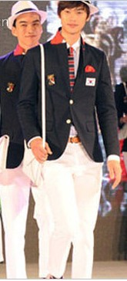
纯免费PPT即点即下载，无注册、无套路
http://gitppt.com
不信你试试（狗头）
从服装看伦敦奥运
韩国7月8日首次公开了2012年伦敦奥运会参赛选手的服装，夹克右方的徽章也是以1948年伦敦组织委员会给韩国颁发参加奖为背景。据报道，该服装设计改自1948年韩国奥运代表团着装，当时奥运会的举办地也在伦敦，而韩国则是第一次参加此类盛会
韩国的出征战服走的显然是文艺小清新的路线，不知道设计是不是足了韩国偶像剧看多了

Slide 14
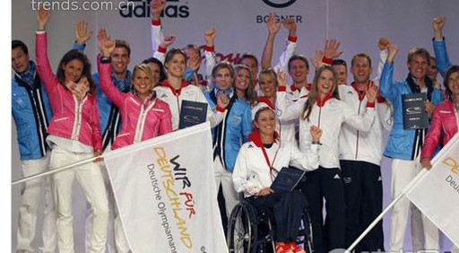
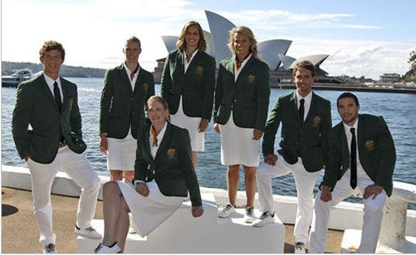
纯免费PPT即点即下载，无注册、无套路
http://gitppt.com
不信你试试（狗头）
德国人在世界人心目中一向严肃和认真，在队服中创新地加入了俏丽的粉色，一改德国人死板的形象，充满着活泼和俏皮。
澳大利亚的正式队服是由新晋设计师Daniel Bracken负责，墨绿与白色的简洁配色，融入了浓厚的英联邦的复古情结。

Slide 15
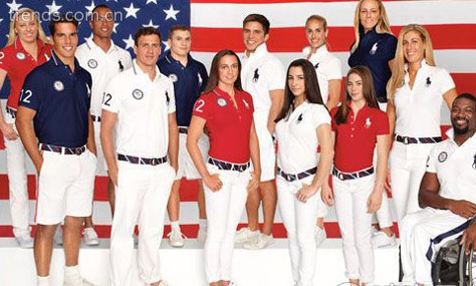
纯免费PPT即点即下载，无注册、无套路
http://gitppt.com
不信你试试（狗头）
美国的奥运服装的设计师是Ralph Lauren,经典的Ralph Lauren的剪裁线条，以白色调为主色调，配以藏蓝和红色，醒目有型，然而从某些角度，总觉得少了些体育运动的力量感，多了几分度假的氛围。

